Slide 1
CAMPEÕES COMUNITÁRIOS DO CLIMA
ODS 12 Produção e consumo responsáveis

Slide 2
BEM-VINDO/A!
Este módulo faz parte do curso Campeões Comunitários do Clima e é dedicado à produção e consumo responsáveis.
Iremos explorar matérias como :
Os perigos da produção excessiva de resíduos sólidos e do consumo excessivo de energia, água e alimentos
O que é a economia circular?
Partilha de algumas boas práticas de produção e consumo responsáveis

Slide 3
ÍNDICE
01
A sobreprodução e o sobreconsumo têm de acabar
02
O que podemos fazer?
03
Boas notícias
04
Boas práticas
05
Resumo e revisão ☺

Slide 4
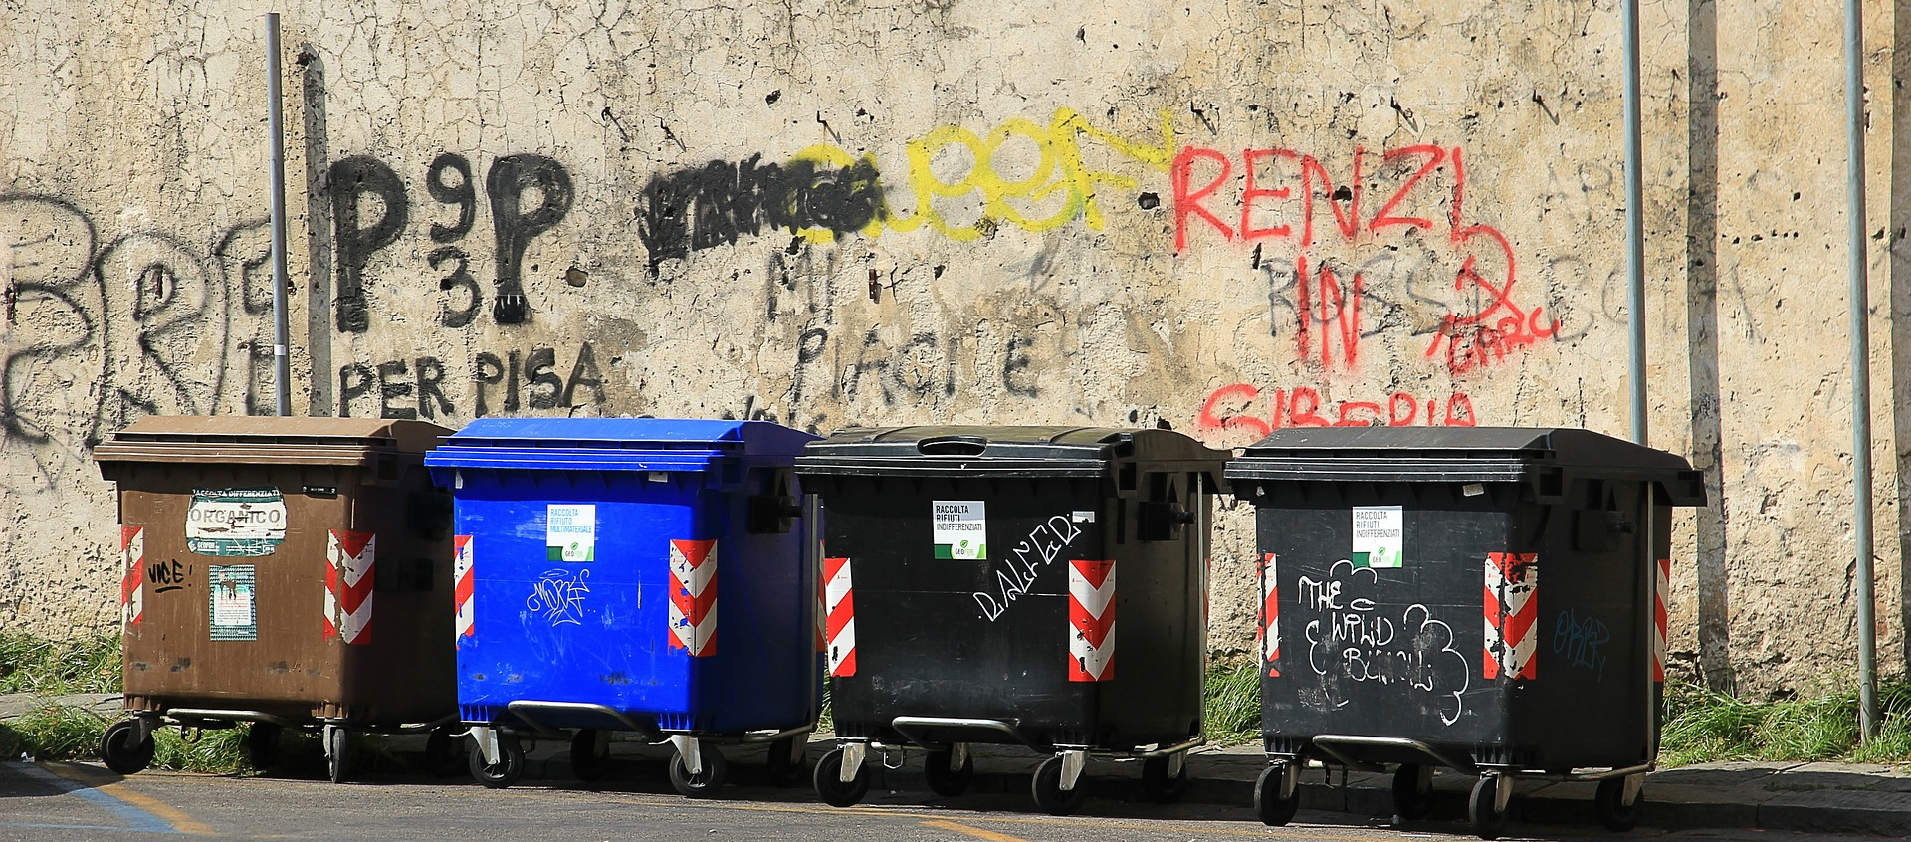
01
A sobreprodução e o sobreconsumo têm de acabar

Slide 5
Precisamos de refletir sobre como, o quê e em que quantidades consumimos.
E sobre o que acontece aos resíduos.
E de agir!
https://www.youtube.com/watch?v=KlV3ASpM19M
O consumo insustentável
https://ensina.rtp.pt/artigo/producao-e-consumo-o-insustentavel-peso-do-viver/
Perspetivando o futuro https://ensina.rtp.pt/artigo/o-lado-obscuro-da-abundancia/
O ODS 12 dirige-se a estas questões e propõe metas para a produção e o consumo.

Slide 6
METAS
12.1 Implementar o Plano Decenal de Programas sobre Produção e Consumo Sustentáveis, com todos os países a tomar medidas, e os países desenvolvidos assumindo a liderança, tendo em conta o desenvolvimento e as capacidades dos países em desenvolvimento
12.2 Até 2030, alcançar a gestão sustentável e o uso eficiente dos recursos naturais
12.3 Até 2030, reduzir para metade, à escala global, o desperdício de alimentos per capita, tanto a nível de retalhistas como de consumidores, e reduzir os desperdícios de alimentos ao longo das cadeias de produção e abastecimento, incluindo os que ocorrem pós-colheita
12.4 Até 2020, alcançar a gestão ambientalmente correta dos produtos químicos e de todos os resíduos, ao longo de todo o seu ciclo de vida, de acordo com os quadros internacionais acordados, e reduzir significativamente a sua libertação para o ar, água e solo, de modo a minimizar os seus impactos negativos sobre a saúde humana e o meio ambiente
https://ods.pt/objectivos/12-producao-e-consumo-sustentaveis/

Slide 7
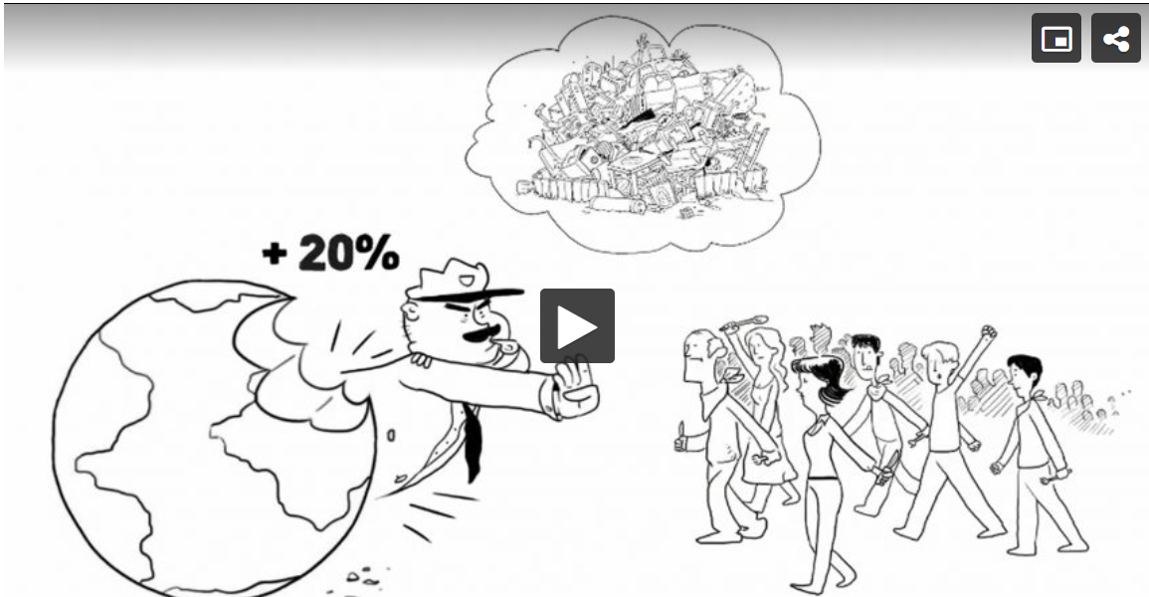
12.5 Até 2030, reduzir substancialmente a produção de resíduos através da prevenção, redução, reciclagem e reutilização
12.6 Incentivar as empresas, especialmente as de grande dimensão e transnacionais, a adotar práticas sustentáveis e a integrar informação sobre sustentabilidade nos relatórios de atividade
12.7 Promover práticas de contratação pública sustentáveis, de acordo com as políticas e prioridades nacionais
12.8 Até 2030, garantir que as pessoas, em todos os lugares, tenham informação relevante e consciencialização para o desenvolvimento sustentável e estilos de vida em harmonia com a natureza
12.a Apoiar países em desenvolvimento a fortalecer as suas capacidades científicas e tecnológicas para avançar no sentido de padrões mais sustentáveis de produção e consumo
https://ensina.rtp.pt/artigo/em-que-se-baseia-o-consumo-sustentavel/

Slide 8
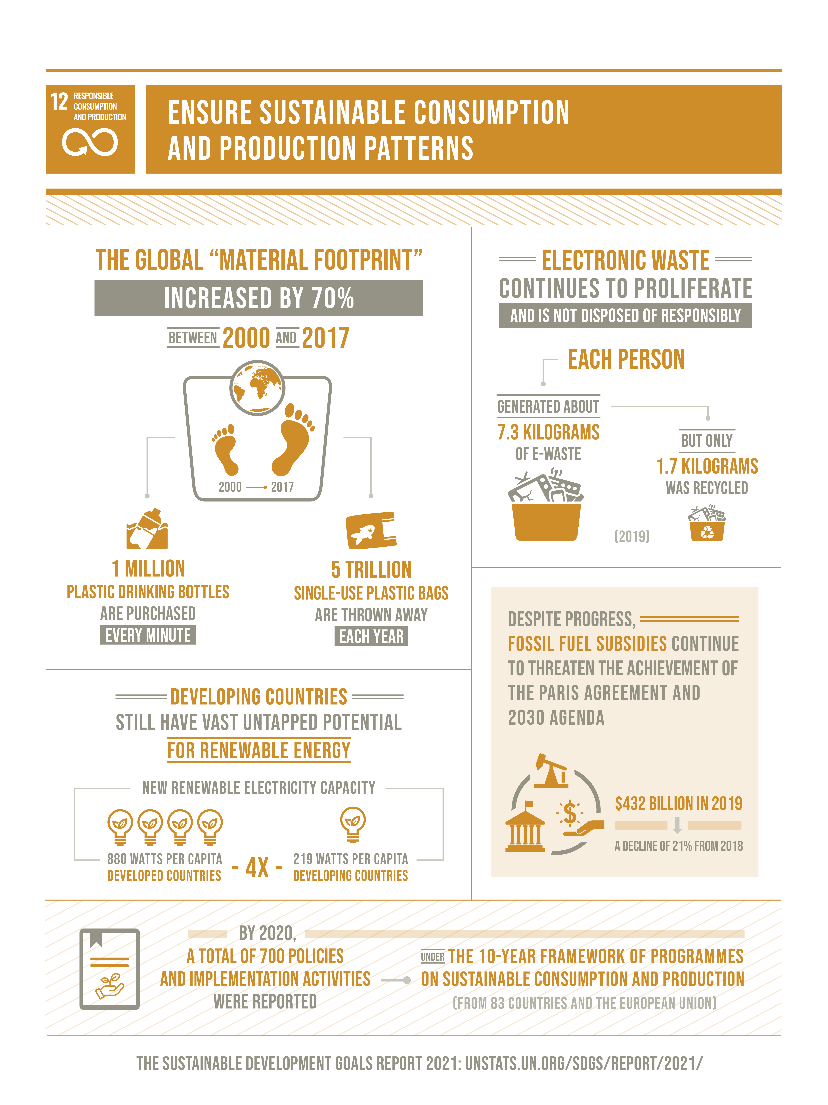
12.b Desenvolver e implementar ferramentas para monitorizar os impactos do desenvolvimento sustentável para o turismo sustentável, que cria emprego, promove a cultura e os produtos locais
12.c Racionalizar subsídios ineficientes nos combustíveis fósseis, que encorajam o consumo exagerado, eliminando as distorções de mercado, de acordo com as circunstâncias nacionais, inclusive através da reestruturação fiscal e da eliminação gradual desses subsídios prejudiciais, caso existam, para refletir os seus impactos ambientais, tendo plenamente em conta as necessidades específicas e condições dos países em desenvolvimento e minimizando os possíveis impactos adversos sobre o seu desenvolvimento de uma forma que proteja os pobres e as comunidades afetadas
NOTA: ao entrar nos websites em língua estrangeira, clique com o botão direito e selecione “traduzir para português”
https://sdgs.un.org/goals/goal12

Slide 9
PRODUÇÃO
CONSUMO
CAPACITAÇÃO PARA A SUSTENTABILIDADE
https://odslocal.pt/

Slide 10
Sobreprodução de resíduos sólidos

Slide 11
https://sdgs.un.org/goals/goal12
➢ OBJETIVOS do ODS 12 em matéria de resíduos sólidos
Até 2030, reduzir substancialmente a produção de resíduos através da prevenção, redução, reciclagem e reutilização
Até 2030, alcançar a gestão sustentável e a utilização eficiente dos recursos naturais

Slide 12
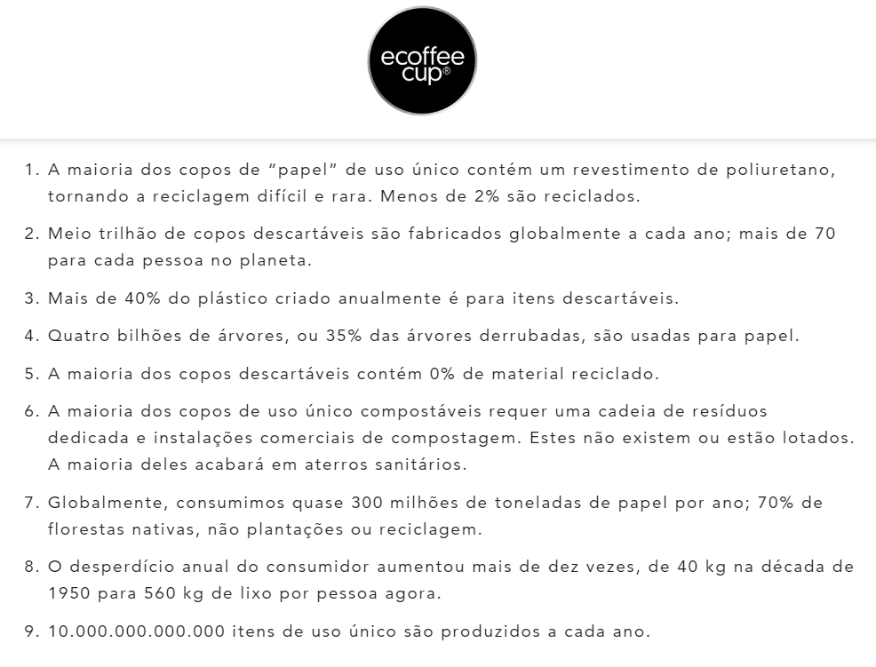
A Eco coffee cup, uma empresa britânica que fabrica copos reutilizáveis, explica as razões da solução que criou.
Preocupações com o excesso de resíduos são, neste caso como em muitos outros, a génese de novas iniciativas produtivas, diferentes do padrão mais comum até agora.
https://ecoffeecup.com/9-alarming-facts-about-single-use-cups/

Slide 13
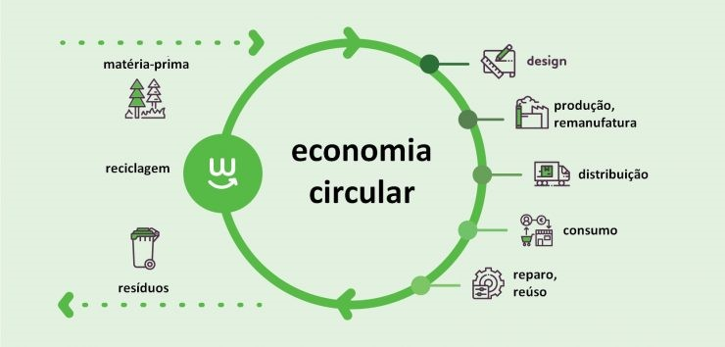
O que é a economia circular?

Slide 14
Não é raro encontrarmos o fabricante típico, que tem em consideração os seguintes aspetos na decisão de produção:
como fazê-lo ao menor custo possível (encontrar o fornecedor mais barato de matérias-primas, a forma mais barata de fabrico, independentemente da quantidade de resíduos/subprodutos que gere e, no caso de ausência de restrições legais, simplesmente livrar-se delas, sem processamento posterior, que significaria mais gastos em tecnologias de limpeza). Quanto ao transporte de produtos acabados, seguir a mesma regra: recorrer aos meios que lhe sejam mais baratos.
como vender o produto ao maior número possível de clientes. Por outras palavras, como fazer disparar a produção (criando, inevitavelmente, toneladas de resíduos quando o produto acaba no caixote do lixo). Quanto à embalagem, basear a sua conceção na forma de atrair o maior número possível de consumidores, batendo os concorrentes (desde que o custo da embalagem não dispare).
Também encontramos facilmente o consumidor típico, que na sua decisão de compra opta pelo produto mais barato, contando que seja do seu gosto, desconsiderando os demais aspetos do produto e da sua produção.
Em muitos casos, comprará mais e mais, reagindo a modas e impulsos, muito para além do que necessitaria e em muitos casos sem qualquer preocupação com desperdício ou com o destino dos resíduos.

Slide 15
Nem um nem outro refletem sobre a forma como o ambiente é afetado pelas suas escolhas, em temas como:
Que matéria(s)-prima(s) e que processo(s) de produção são os mais amigos do ambiente
Como é que os subprodutos do processo de produção são purificados de forma mais eficiente, dentro de limites razoáveis
Que embalagem e conceção de embalagem utiliza menos material
Qual o meio de transporte menos poluente
Qual seria a resistência do produto para resistir ao tempo e, finalmente
Quando o produto estiver tão desgastado que não possa ser corrigido, que outra utilidade poderá ter o produto antes de ser deitado no caixote do lixo.
…
A ECONOMIA CIRCULAR significa ter em conta todas as considerações acima referidas.

Slide 16
https://youtu.be/MPylQqzjKCg

Slide 17
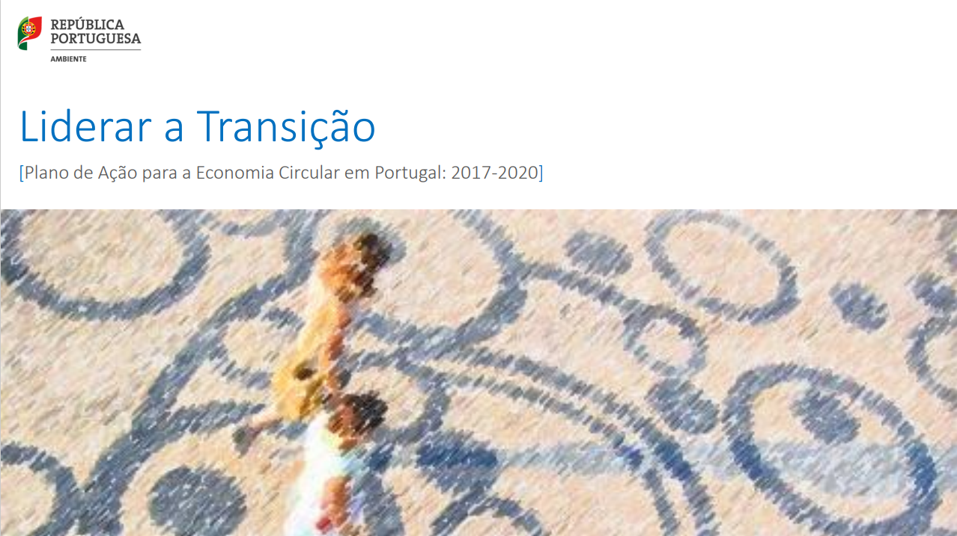
Apresentação do PowerPoint (nomia.pt)
Economia Circular - Home
Economia circular | Agência Portuguesa do Ambiente (apambiente.pt)
Economia circular: definição, importância e benefícios | Atualidade | Parlamento Europeu (europa.eu)

Slide 18
Consumo excessivo de energia, água e alimentos
Photo source: https://www.ethnos.gr/greece/article/73544/ptolemaidastakagkelaoikatoikoigiathnapolignitopoihshthsperioxhs

Slide 19
DADOS ODS 12 | consumo de energia
Apesar dos avanços tecnológicos que promoveram ganhos de eficiência energética, a utilização de energia nos países da OCDE continuará a crescer mais 35% até 2020. A utilização comercial e residencial de energia é o segundo domínio de crescimento mais rápido da utilização global de energia, a seguir aos transportes.
Em que usamos a energia nas nossas casas?
Aquecimento / Arrefecimento
Iluminação
Cozinha
Aquecimento de água
Aparelhos eléctricos e electrónicos
…
Consumo e Produção Responsável - em ação (inactionforabetterworld.com)

Slide 20
DADOS ODS 12| parque automóvel
Em 2002, o parque automóvel dos países da OCDE era de 550 milhões de veículos (75 % dos quais automóveis particulares). Prevê-se um aumento de 32% na propriedade de veículos até 2020. Ao mesmo tempo, prevê-se que os quilómetros percorridos pelos veículos a motor aumentem 40% e que as viagens aéreas a nível mundial tripliquem no mesmo período.
Objetivo ODS 12 * Racionalizar os subsídios aos combustíveis fósseis, que incentivam o desperdício de consumo, eliminando as distorções do mercado, de acordo com as circunstâncias nacionais, nomeadamente através da reestruturação da tributação e da eliminação progressiva desses subsídios prejudiciais, quando existam, de modo a refletir os seus impactos ambientais [...]".

Slide 21
DADOS ODS 12 | consumo de água
Mais de 1.000.000.000 de pessoas continuam a não ter acesso a água doce.
A utilização excessiva de água contribui para o stress hídrico mundial.
A água é gratuita na natureza, mas as infraestruturas necessárias para a fornecer são dispendiosas.
Photo source: athensmagazine.gr

Slide 22
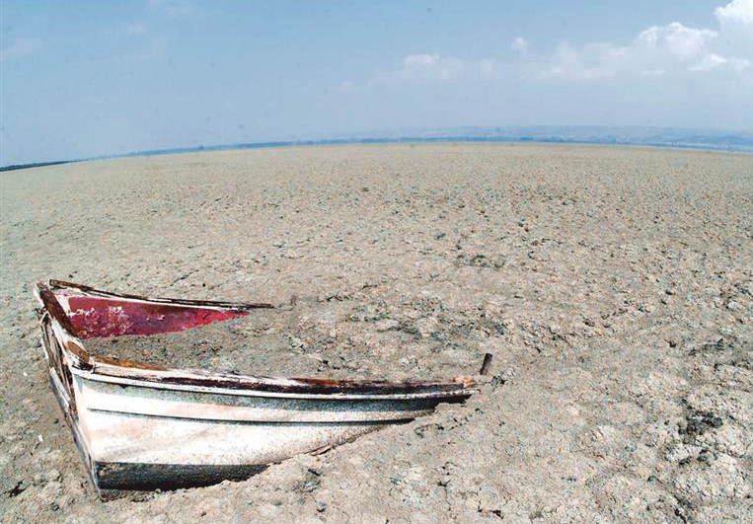
De acordo com as previsões das Nações Unidas e do Banco Mundial, a seca poderá colocar cerca de 700 milhões de pessoas em risco de deslocação até 2030.
Photo source: athensmagazine.gr

Slide 23
DADOS ODS 12 | gestão de resíduos alimentares
Todos os anos, estima-se que 1/3 de todos os alimentos produzidos - o equivalente a 1,3 mil milhões de toneladas no valor de cerca de 1 trilião de dólares - acaba por apodrecer nos contentores dos consumidores e retalhistas ou por se estragar devido a más práticas de transporte e de colheita.
2 mil milhões de pessoas em todo o mundo têm excesso de peso ou são obesas
A degradação das terras, o declínio da fertilidade dos solos, a utilização insustentável da água, a sobrepesca e a degradação do ambiente marinho estão a diminuir a capacidade da base de recursos naturais para fornecer alimentos.

Slide 24
OBJETIVO ODS 12 * Até 2030, reduzir para metade o desperdício alimentar global per capita a nível do retalho e do consumidor e reduzir as perdas de alimentos ao longo das cadeias de produção e de abastecimento, incluindo as perdas pós-colheita.

Slide 25
DADOS ODS 12 | impacto ambiental do turismo
Desenvolver e aplicar ferramentas para monitorizar os impactos do desenvolvimento sustentável no turismo sustentável, que cria emprego e promove a cultura e os produtos locais.
OBJETIVO ODS 12 ➢ redução da utilização de produtos químicos | Até 2020, conseguir uma gestão ambientalmente correta dos produtos químicos e de todos os resíduos ao longo do seu ciclo de vida e reduzir significativamente a sua libertação para o ar, a água e o solo.
OBJETIVO ODS 12 ➢ sensibilização das empresas multinacionais | Incentivar as empresas, em especial as grandes empresas e as empresas transnacionais, a adotarem práticas sustentáveis e a integrarem informações sobre a sustentabilidade no seu ciclo de apresentação de relatórios
Mais DADOS e OBJETIVOS do ODS 12

Slide 26
02
O que podemos fazer?

Slide 27
combater os resíduos sólidos ao nível individual
Utilize menos plástico (sacos, chávenas de café, recipientes para alimentos, artigos de utilização única). O plástico provém do petróleo.
Utilize menos papel (sacos, chávenas de café, recipientes para alimentos, artigos de utilização única, material de escritório). O papel provém das árvores.
Ambos acabam por ir parar a aterros sanitários ou ao oceano.

Slide 28
Tente comprar artigos de moda em segunda mão ou simplesmente use as suas roupas durante mais tempo.
Experimente reparar roupas e sapatos velhos ou aprenda a fazer os seus próprios trabalhos de costura. É criativo e relaxante.
Recicle tudo o que puder (vidro, papel, latas, pilhas, lâmpadas, aparelhos eletrónicos, pneus, resíduos orgânicos, roupa/ mobiliário velho e plástico).

Slide 29
Como podemos reduzir o consumo de energia nas nossas casas?
Regular a temperatura interior de forma moderada em tempo frio e quente
Utilizar conselhos energéticos para cozinhar
Evitar utilizar a máquina de lavar a meio e o secador de roupa
Desligar as luzes e o modo de espera
Comprar aparelhos e lâmpadas de baixo consumo

Slide 30
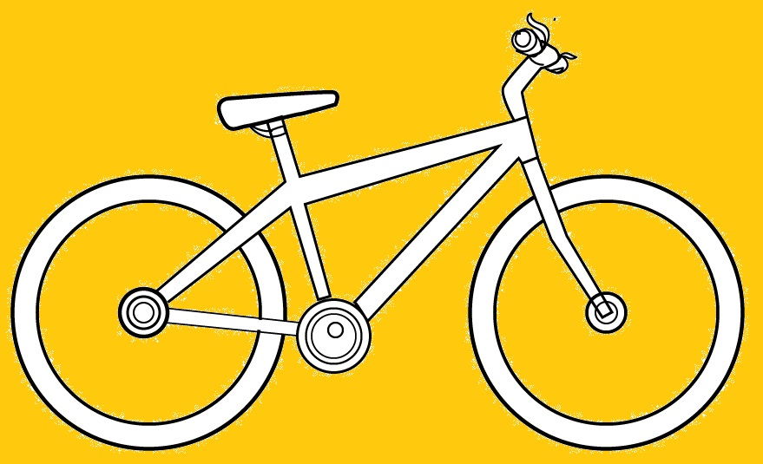
Contribuir para a redução do tráfego automóvel:

Slide 31
Em termos de consumo de energia (ODS-7):
O gás natural é menos nocivo para o ambiente do que a gasolina (emite zero SO2, menos NOx) e o carvão (zero PM).
O uso de eletricidade para aquecimento (bombas de calor) e para a mobilidade é normalmente mais respeitador do ambiente.
As fontes de energia renováveis são a única opção sustentável que temos atualmente.

Slide 32
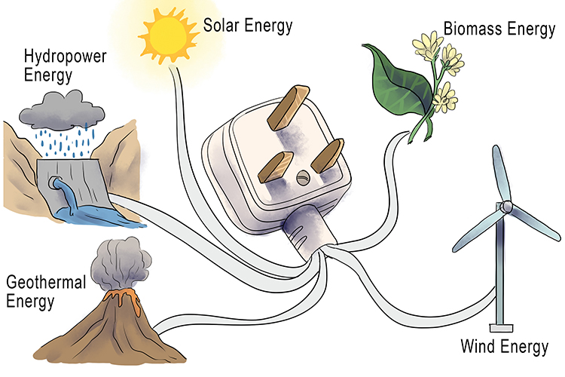
Fontes de energia renováveis
Energia solar
Biomassa
Energia hidroeléctrica
Energia geotérmica
Energia eólica

Slide 33
Resposta individual sobre a utilização excessiva da água
Formas de poupar água na agricultura e nas florestas
Valorizar a água.
Não deixar a torneira aberta durante o duche, ao escovar os dentes e ao lavar a loiça.
Evitar encher a banheira.
Utilizar programas da máquina de lavar roupa que poupem água. Não regar o jardim ao meio-dia.
Não lavar o carro em excesso.
Utilização de técnicas de irrigação economizadoras de água na agricultura
Pequenas barragens florestais que servem de reservatório nos períodos secos e de corta-fogo

Slide 34
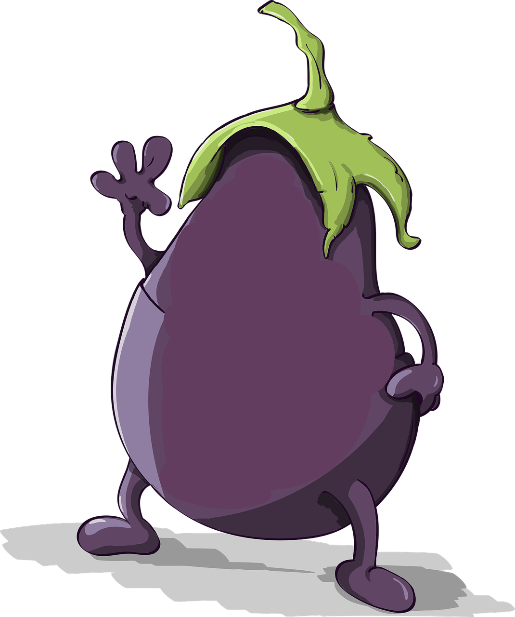
Evitar o
desperdício
alimentar
Seja económico com os alimentos Não os desperdice, em casa ou em restaurantes.
Não compre mais do que pode consumir.
Compre no local.
Evite alimentos fora de época
Encurte a cadeia de abastecimento.
Prefira os produtos biológicos.
Não desperdice produtos alimentares com manchas.

Slide 35
Evitar o
desperdício
alimentar
Não deite comida fora nem consuma mais do que o seu corpo necessita.
Evite o consumo excessivo de carne. A sua saúde é preciosa.
Cultive os seus próprios alimentos e abasteça os seus vizinhos.

Slide 36
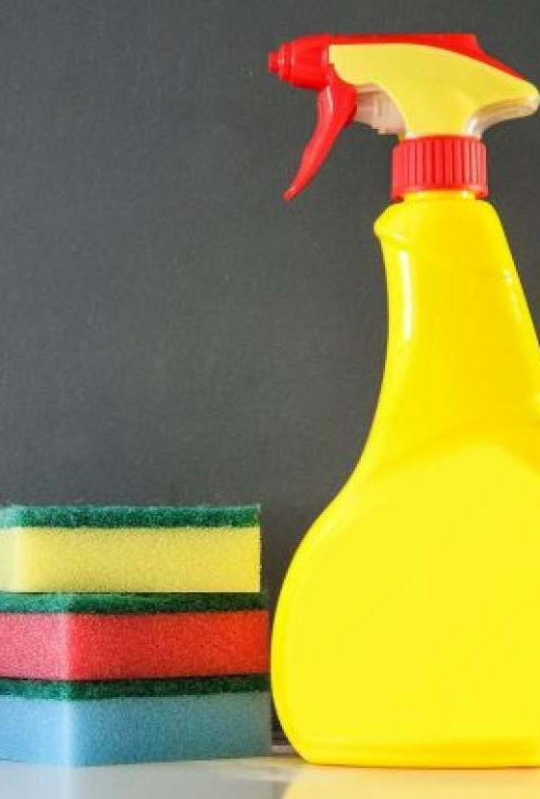
SER UM TURISTA RESPEITADOR
Tente evitar grandes aglomerados de alojamento que contrastem com a envolvente natural.
Prefira utilizar os transportes públicos ou a partilha de automóvel em deslocações de curta distância.
Prefira os hotéis que tenham investido em políticas ambientais.
Quando viajar na natureza, leve todo o lixo consigo.
COMBATER O USO EXCESSIVO DE PRODUTOS QUÍMICOS
Evite a utilização excessiva de produtos químicos na limpeza da casa, cozinha, vestuário, higiene pessoal e maquilhagem.
Não exagere no uso de detergente, líquido de lavagem, spray para vidros e cloro. Qualquer quantidade extra acaba desnecessariamente nos reservatórios de água.
Opte por produtos alimentares menos transformados.
Photo source: https://www.bioaction.gr

Slide 37
RECOMPENSAR AS MULTINACIONAIS VERDES
Compre produtos de empresas com políticas ecológicas.
Obtenha informações.
Prefira produtos de comércio justo sempre que puder.
Esteja atento às táticas de greenwashing.

Slide 38
Greenwashing
é a prática de marketing duma empresa ou organização, para que pareça mais amiga do ambiente ou mais ecológica (mais natural, mais saudável, mais natural, mais saudável, mais livre de produtos químicos, mais reciclável, menos gastadora de recursos naturais...) quando, na prática, as suas atividades poluem o ambiente.
Definição pela Wikipédia

Slide 39
03
As boas notícias

Slide 40
DADOS ODS 12 | Se a população mundial atingir 9,6 mil milhões de pessoas até 2050, poderá ser necessário o equivalente a quase três planetas para fornecer os recursos naturais necessários para sustentar os atuais estilos de vida.
 BN Mesmo de acordo com as piores projeções científicas sobre o crescimento da população mundial, é provável que esta pare nos 9-11 mil milhões de pessoas até ao final do século e que diminua a partir daí. Fonte: ourworldindata.org
 BN 93% das 250 maiores empresas do mundo estão atualmente a apresentar relatórios sobre sustentabilidade.
 BN Se a população mundial mudasse para lâmpadas de baixo consumo, o mundo pouparia 120 mil milhões de dólares por ano.
 BN A quota das energias renováveis no consumo final de energia atingiu 17,5% em 2015.
Consumo e produção responsáveis

Slide 41
 BN
até 2020, foi comunicado um total de 700 políticas e actividades de implementação
no âmbito do quadro decenal de programas sobre produção e consumo sustentáveis (de 83 países e da União Europeia)
Consumo e produção responsáveis
https://unstats.un.org/sdgs/report/2021/
https://unstats.un.org/sdgs/report/2021/goal-12/

Slide 42
Cumprir o ODS 12 é menos difícil do que fazê-lo noutros… se se dispuser a consumir menos e melhor. Como se diz em campanha da Globo, “Menos é mais”!
Em conjunto, podemos fazer adiar o Dia da Sobrecarga da Terra. Explore as soluções propostas pelo Movimento #MoveTheDate
https://youtu.be/HzcJBL-sas4
https://www.overshootday.org/

Slide 43
A Deco, no seu portal Proteste Sustentabilidade, disponibiliza informação e propõe-lhe múltiplas ações para se tornar um/a consumidor/a mais sustentável.
https://www.deco.proteste.pt/sustentabilidade

Slide 44
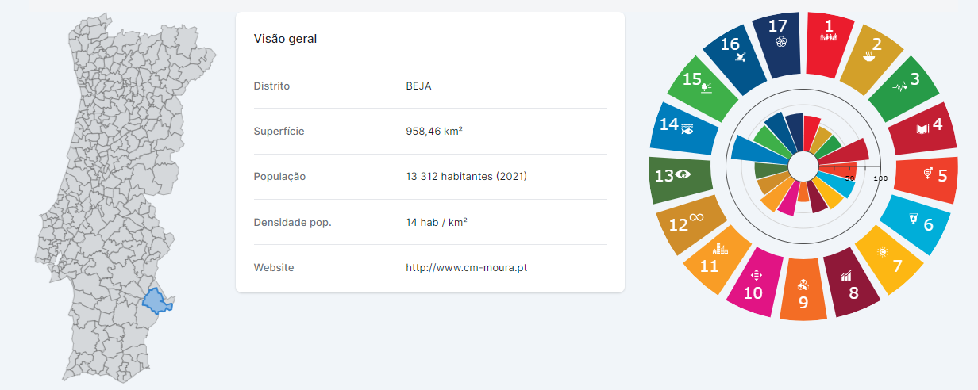
Confira o comportamento do seu município no ODS 12.
https://odslocal.pt/escolher-municipio

Slide 45
04
AS boas práticas

Slide 46
A ilha de Lipsi (Mar Egeu) promove o turismo sustentável
A pequena ilha de Lipsi, no sudeste da Grécia, "proibiu" as espreguiçadeiras à beira-mar, em busca de uma abordagem alternativa para o desenvolvimento do turismo sustentável (colocadas junto a cafetarias e bares, as espreguiçadeiras atraem muitas vezes ondas turísticas maciças, o que resulta em música alta, aumento dos resíduos sólidos e deterioração do ambiente terrestre e marítimo).
O conselho da ilha também promoveu um mapa digital com percursos pedestres em toda a ilha e fez recomendações para evitar viajar de carro, usar objetos de plástico e dispositivos digitais na areia e preferir ler um livro!

Slide 47
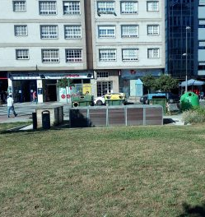
Compostor comunitário, Espanha
https://ciudad-huerto.org/etiqueta/compostaje-comunitario/
A partir de Madrid, em 2020, os membros da "Cidade Jardim" ("Ciudad Huerto"), uma união de especialistas em horticultura e educação, percorreram várias cidades de Espanha que implementam a compostagem individual e comunitária de resíduos orgânicos, verificando o resultado de cada prática.
A viagem foi filmada e as valiosas conclusões sobre a transformação de resíduos em material útil foram partilhadas na sua plataforma Internet e em seminários educativos e eventos de sensibilização.

Slide 48
Os alunos do ensino básico reciclam pilhas
Na escola primária da aldeia de Santo António, na Macedónia Central, na Grécia, todos os alunos começaram a recolher pilhas da sua própria aldeia e das aldeias vizinhas, com o objetivo de as entregar a centros de reciclagem de pilhas para posterior gestão.
As crianças estão entusiasmadas por participarem no Concurso Escolar Nacional de Reciclagem de Pilhas, um evento que visa não só o aumento da reciclagem de resíduos perigosos e a diminuição dos resíduos urbanos, mas também a educação das crianças para a importância vital da reciclagem dos nossos resíduos.

Slide 49
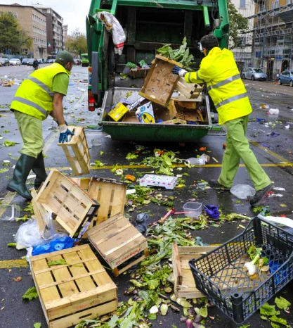
Proibição do desperdício alimentar nos supermercados franceses
www.organicauthority.com
A França tornou-se o primeiro país do mundo (2019) a obrigar os supermercados a doarem alimentos não vendidos a instituições de caridade e bancos alimentares. Os supermercados franceses com uma área de implantação igual ou superior a 4.305 metros quadrados foram obrigados a assinar contratos de doação com instituições de solidariedade social.
As instituições de caridade em França puderam distribuir milhões de refeições gratuitas adicionais todos os anos devido à lei do desperdício alimentar, uma vez que a maioria dos alimentos não vendidos foi doada a bancos alimentares e organizações semelhantes. Os supermercados também foram proibidos de estragar deliberadamente os alimentos com lixívia antes de os deitarem fora, para dissuadir os mergulhadores do lixo, uma prática que era comum em França até à aprovação da lei.

Slide 50
Mercado Central de Salónica Grécia Pratica responsabilidade social
https://kath.gr/el/koinwniki-euthuni
Desde 2018, no âmbito do programa europeu INTERREG V-A Grécia - Bulgária 2014-2020 e do projeto “Prato Social", o Mercado Central de Salónica, na Grécia, recolhe produtos alimentares não vendidos com o obetivo de os entregar a grupos vulneráveis através de um procedimento de seleção e distribuição realizado por mercearias sociais, ONG locais e instituições religiosas.
O projeto foi desenvolvido como uma solução para os problemas da pobreza, da exclusão social e da necessidade de proteger o ambiente.
Até 2021, foram geridas mais de 693 toneladas de frutas e legumes, das quais mais de 485 toneladas foram recuperadas e distribuídas a pessoas carenciadas.

Slide 51
05
Síntese e revisão ☺

Slide 52
Revisando as ideias principais
Já nos referimos à economia circular. Este conceito, já não tão novo, mas ainda assim revolucionário, refere-se ao objetivo de se reduzir substancialmente a quantidade de resíduos e de matérias-primas utilizadas, ou seja, a quantidade de resíduos que saem e entram no círculo.
O efeito positivo deste modelo para o ambiente pode ser enorme. No entanto, de acordo com a conceção do modelo, o que ainda resta no círculo será, pelo menos com a tecnologia atual, mais caro. Tendo em conta que a quantidade de produtos utilizados e a consequente quantidade de produtos fabricados será menor, o dinheiro nos nossos bolsos irá, em teoria, manter-se mais ou menos o mesmo.
Por outras palavras, nós, consumidores, teremos menos produtos pelo mesmo preço. Menos em quantidade, mas de maior qualidade e com menor impacto ambiental.
https://youtu.be/q-b9kWCYy9U

Slide 53
Mas, a quem quer que seja que sinta a necessidade de protestar contra este ataque intrusivo e abrupto à sua zona de conforto e aos seus hábitos de vida, ao seu direito de gastar o seu dinheiro como bem entender e de escolher viver na abundância material, comprando o carro ou o aparelho mais moderno lançado no mercado, a camisa, a mala ou o par de sapatos sempre na moda, percorrendo a distância que quiser ou usando tantas chávenas de café descartáveis quantas lhe apetecer… devemos perguntar:
Será que o valor desses produtos equivale ao custo do seu impacto no planeta? No ar que respiramos, nas nossas florestas e terras, nos nossos recursos hídricos, nos nossos alimentos, na nossa saúde? Para os nossos filhos, familiares, amigos, animais de estimação…? Para os nossos netos?
Será que o preço paga realmente o seu custo?
https://youtu.be/ad-xCNkcr70 (Em Inglês)
https://www.publico.pt/2018/05/20/sociedade/noticia/o-que-comemos-tem-um-custo-invisivel-mas-nos-estamos-a-pagalo-1830343

Slide 54
As nossas opções de consumo e de produção têm consequências, nomeadamente sobre a vida atual e futura na Terra.
A mudança cabe a todos. A cada um/a de nós.
Repense o modo como consome e influencie outros para a adoção de um consumo consciente.
https://youtu.be/ad-xCNkcr70

Slide 55
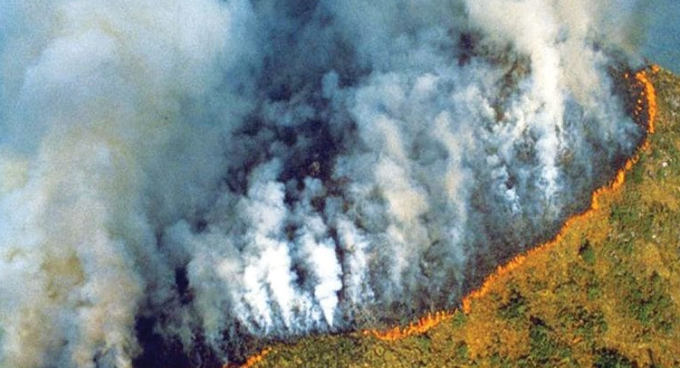
Photo: The Amazon forest on fire
Quando a última árvore for cortada, o último peixe comido e o último riacho envenenado, vais perceber que
não podes comer dinheiro
Ditado da tribo dos povos indígenas Cree
Photo: The Amazon forest on fire

Slide 56
Menos é mais.

Slide 57
Consegue lembrar-se de respostas a estas perguntas?
Qual o principal objetivo do ODS 12?
Quais são os perigos da produção excessiva de resíduos sólidos e do consumo excessivo de energia, água e alimentos
O que é a economia circular?
O que podemos fazer, em diversos domínios, para contribuir para o ODS 12?
Lembra-se de algumas boas práticas de produção e consumo responsáveis?

Slide 58
OBRIGADO
Alguma pergunta?
www.climatechampions.how

